Slide 1
ESTADO DE SÃO PAULO
ESTRATÉGIA
CLIMÁTICA

Slide 2
ESTRATÉGICA CLIMÁTICA DO ESTADO DE SÃO PAULO
PLANO DE AÇÃO CLIMÁTICA 2050
MITIGAÇÃO
SÃO PAULO CARBONO ZERO​
PLANOS SETORIAIS
POLÍTICA ESTADUAL DE MUDANÇAS CLIMÁTICAS
MEIO AMBIENTE
RECURSOS HÍDRICOS
SANEAMENTO BÁSICO
ENERGIA 2050
LOGÍSTICA E INVESTIMENTOS
PROGRAMAS
PROJETOS
AÇÕES
INICIATIVAS
INSTRUMENTOS
GOVERNANÇA
PLANO DE ADAPTAÇÃO E RESILIÊNCIA CLIMÁTICA
COMITÊ GESTOR
CONSELHOS ESTADUAIS:
MUDANÇAS CLIMÁTICAS
MEIO AMBIENTE
POLÍTICA ENERGÉTICA
ADAPTAÇÃO
MUNICÍPIOS PAULISTAS RESILIENTES
INFRAESTRUTURA
JUSTIÇA CLIMÁTICA
EDUCAÇÃO AMBIENTAL
FINANÇAS VERDES
INOVAÇÃO

Slide 3
MITIGAÇÃO
PERFIL DE EMISSÕES DO ESTADO DE SÃO PAULO
EMISSÕES LÍQUIDAS EM 2022* ​
RESÍDUOS E EFLUENTES
ENERGIA
RESÍDUOS E EFLUENTES
PROCESSOS INDUSTRIAIS
4%
8%
PROCESSOS INDUSTRIAIS
12%
3%
3%
TRANSPORTES
10%
ENERGIA
27%
AGROPECUÁRIA
AGROPECUÁRIA
27%
25%
TRANSPORTES
MUDANÇAS DE USO DA TERRA E FLORESTAS
35%
48%
MUDANÇAS DE USO DA TERRA E FLORESTAS
-2% (REMOÇÃO LÍQUIDA)
*Fonte: Sistema de Estimativas de Emissões e Remoções de Gases de Efeito Estufa
BRASIL
2.319 MtCO₂ eq
SÃO PAULO
141 MtCO₂ eq

Slide 4
MITIGAÇÃO
PLANO DE AÇÃO CLIMÁTICA 2050 - PROJEÇÕES DE EMISSÕES
PROJEÇÕES DE EMISSÕES DE GASES DE EFEITO ESTUFA
250
Cenário de Referência (tendência)
213
200
166
Milhões de toneladas de CO2 equivalente
150
142
117
100
Cenário de Mitigação
(net zero com restante a compensar)
Inventário
50
45
0
2015
2020
2025
2030
2035
2040
2045
2050

Slide 5
PLANOS SETORIAIS
PLANO ESTADUAL DE ENERGIA 2050
PEE 2050 Race to Zero
EIXOS ESTRUTURANTES
Meio Ambiente e Social
Tecnologia
Infraestrutura
Intensidade de carbono
Gestão da água
Gestão de resíduos
PD&I
Capacitação
Otimização
Expansão
Mercado
Regulação
Incentivos
Estímulo a novos modelos de negócios
Desenvolvimento da cadeia produtiva
Aprimoramento
Novo marcos
Aprovado pelo Conselho Estadual de Política Energética – CEPE em 28/05/2024
Publicação no 2º semestre de 2024

Slide 6
PLANOS SETORIAIS – PEE 2050
PERFIL DA MATRIZ ENERGÉTICA DO ESTADO DE SÃO PAULO
Matriz Energética Renovável (2022)
Matriz Elétrica Renovável (2022)
15%
Mundo
29%
Mundo
48%
Brasil
83%
Brasil
57%
São Paulo
96%
São Paulo
PRODUTOS DA CANA-DE-AÇÚCAR
59%
33%
HIDRÁULICA
57%
HIDRÁULICA E ELETRICIDADE
16%
96%
BIOMASSA
31%
OUTRAS RENOVÁVEIS
8%
SOLAR FOTOVOLTÁICA
6%

Slide 7
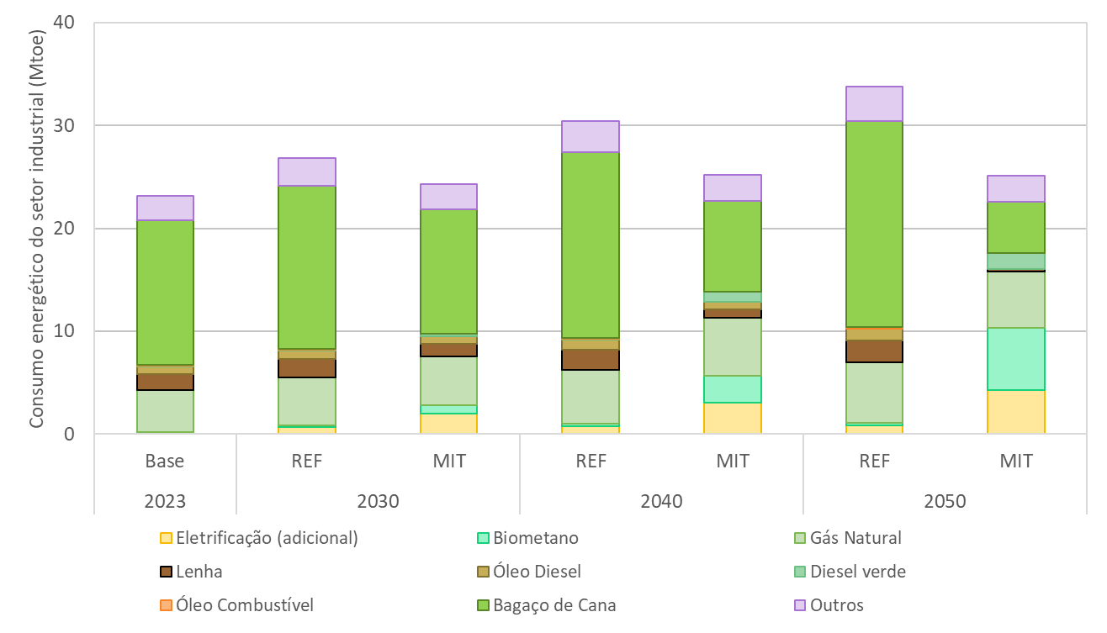
PLANOS SETORIAIS – PEE 2050
CONSUMO ENERGÉTICO DO SETOR INDUSTRIAL
No cenário Mitigação há maior eletrificação e penetração de diesel verde e biometano do que no cenário Referência
Há redução de uso de óleo diesel, lenha e bagaço de cana-de-açúcar
O consumo energético do setor em 2050 no cenário Mitigação é 26% menor em relação ao cenário Referência
Notes:
Vale destacar que nesses setores eles não deram o valor de eletricidade atual. Então só quantificaram o que aumenta, por isso eletrificação (adicional)

Slide 8
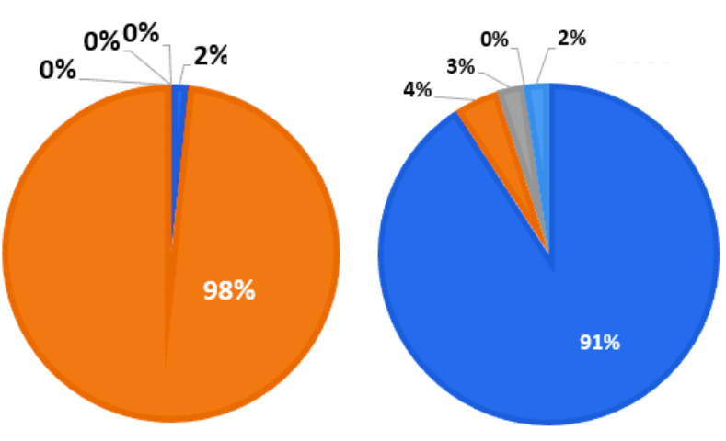
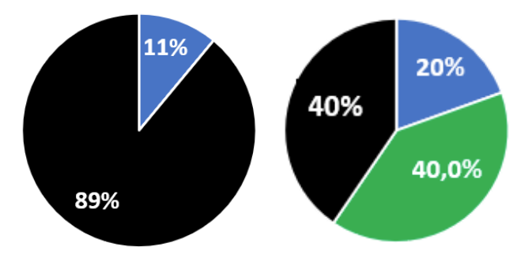
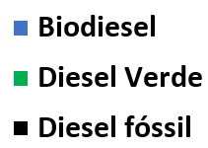
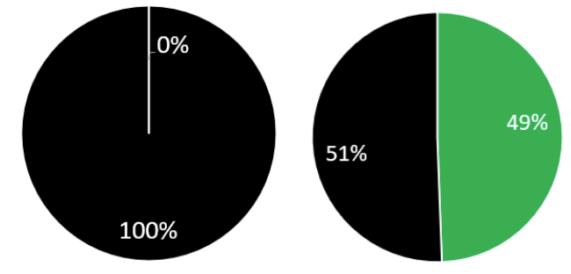
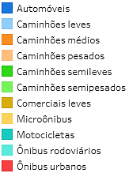
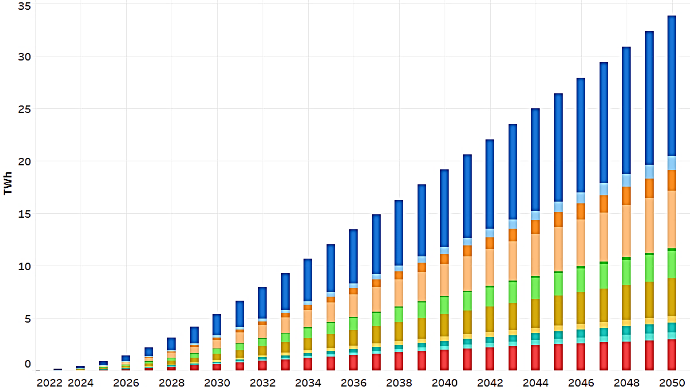
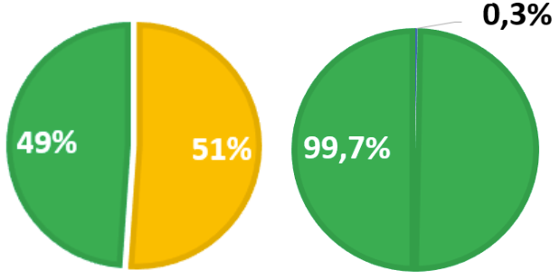
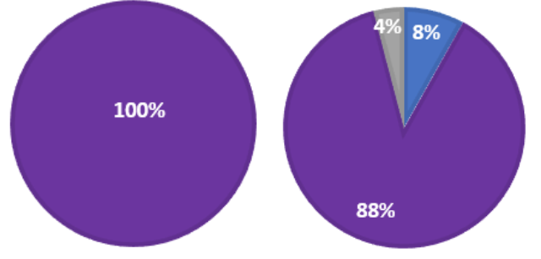
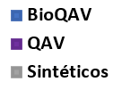
PLANOS SETORIAIS – PEE 2050
DEMANDA DO SETOR DE TRANSPORTES NO ESTADO DE SÃO PAULO
DEMANDA NÃO ELÉTRICA
DEMANDA
ELÉTRICA
2021
2050
2021
2050
Modal Rodoviário - Consumo Energia ELÉTRICA vs Categoria

Slide 9
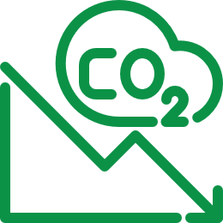
PLANOS SETORIAIS – PEE 2050
REDUÇÃO DAS EMISSÕES
Quase 62% de redução do setor de transporte
30% de redução do setor agropecuário
2050 Redução de 24% em relação à 2023
(45 MtCO₂e)
Se nada fosse feito, as emissões poderiam alcançar 90 MtCO2e em 2050
Bioenergy Energy with Carbon Capture and Storage (BECCS) é alternativa considerada para alcançar o net zero
Mecanismos de carbono serão essenciais para o net zero
Notes:
BECCS: CCS em plantas de produção de H₂ e geração elétrica a GN foram consideradas no cenário Mitigação
Mecanismos de carbono serão essenciais para que a emissão líquida do setor seja zero. O setor energético é um setor de difícil descarbonização.

Slide 10
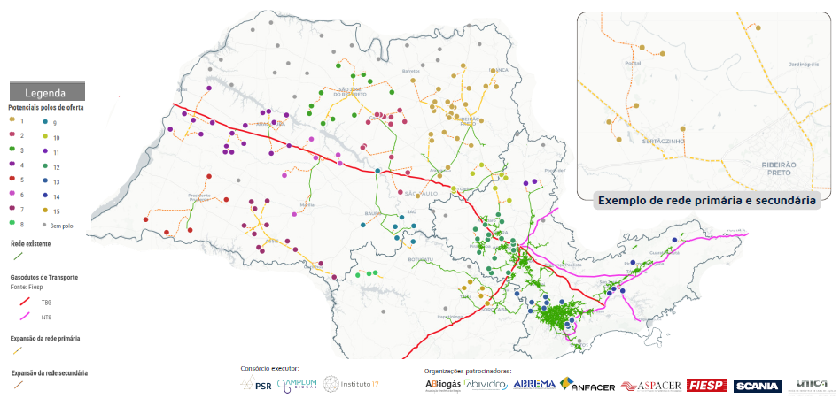
POTENCIAL ALAVANCADOR DE BIOMETANO
6,5 milhões de Nm³/d

Slide 11
PD&I EM HIDROGÊNIO DE BAIXO CARBONO
Posto de abastecimento veicular de hidrogênio (HRS) – Hidrogênio a partir da reforma do etanol
Posto de abastecimento veicular de hidrogênio (HRS) – Hidrogênio a partir da eletrólie da água
Buscando parcerias
Centros de Ciência para o Desenvolvimento (CCD) – Início em 2024

Slide 12
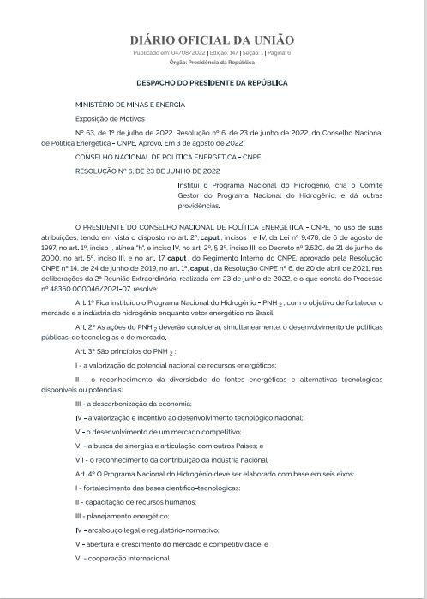
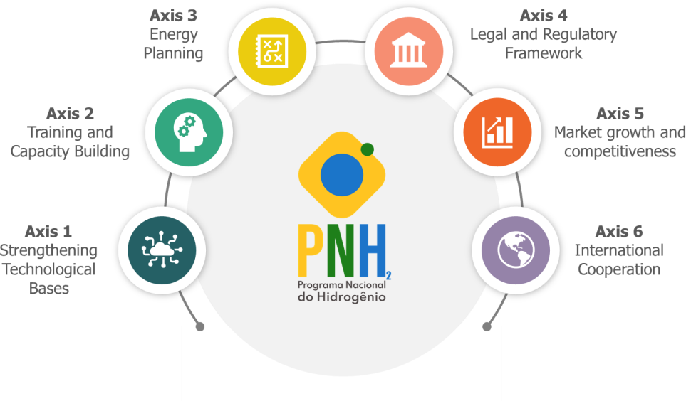
PROGRAMA NACIONAL DE HIDROGÊNIO
CNPE Resolution nº 6, April 20, 2021
MME must present proposal for Directives on the National Hydrogen Program, in collaboration with MCTI, MDR and support of EPE.
PNH₂ (August 2021)
Designed to mobilize public and private sectors, as well as academia, together with international cooperation, to accelerate the development of a comprehensive and competitive hydrogen market.
CNPE Resolution nº 6, June 23, 2022
Establishes the PNH2 and its Steering Committee, as well as provides other provisions (such as directives to the PNH2 Technical Chambers)

Slide 13
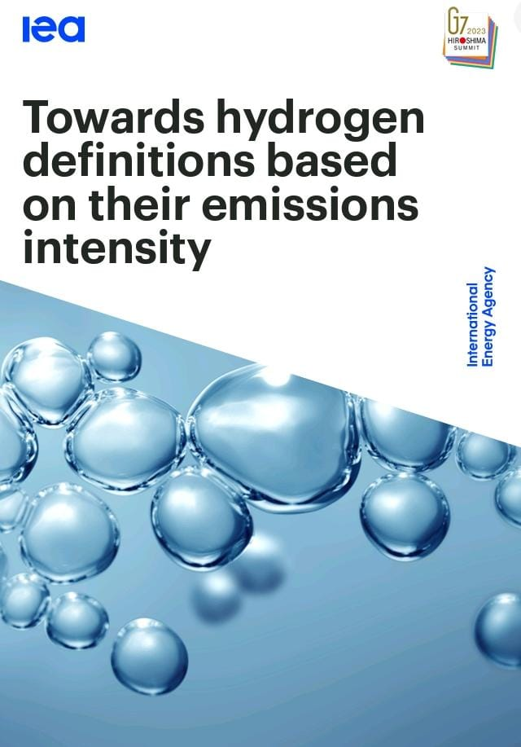
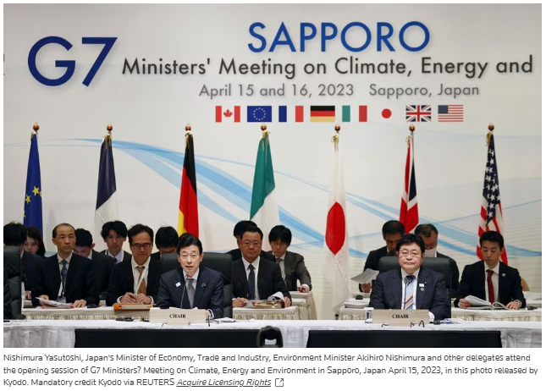
HIDROGÊNIO DE BAIXO CARBONO
"Recognising the primary need to accelerate the clean energy transition through energy savings and gas demand reduction, investment in the gas sector can be appropriate to help address potential market shortfalls provoked by the crisis, subject to clearly defined national circumstances, and if implemented in a manner consistent with our climate objectives and without creating lock-in effects, for example by ensuring that projects are integrated into national strategies for the development of low-carbon and renewable hydrogen."

Slide 14
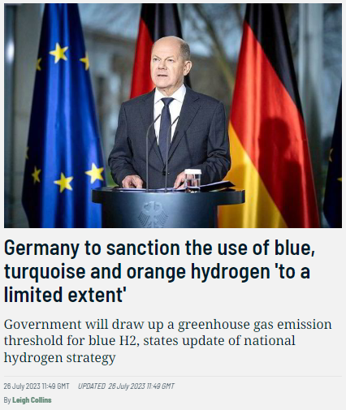
HIDROGÊNIO DE BAIXO CARBONO
“In order to ensure a rapid development and ramp-up of the hydrogen market and to cover the expected needs, especially in the transformation phase, and thus to enable the technological switch to hydrogen, other colors of hydrogen will also be used, at least until sufficient green hydrogen is available — in particular low-carbon hydrogen from waste or natural gas in combination with CCS.”
“We want the use of green and, to the extent necessary in the market ramp-up phase, low-carbon blue, turquoise and orange hydrogen on the application side to a limited extent, taking into account ambitious GHG [greenhouse gas] limit values, including emissions from the upstream chain and maintaining the legal target of climate neutrality [by 2045].”

Slide 15
PROJETO DE LEI

